Slide 1


Process Mining Visualization Tool In Python - Fuzzy Miner

Slide 2

Agenda
Problem/Ausgangslage
Grundlagen & Fuzzy Miner Regeln
Demo
Herausforderungen
Zukünftige Arbeit
Literature

Slide 3
Problem/Ausgangslage
Process Mining
  Discovery (Endeckungs-Mining)
    CSV (event, case, timestamp)
  Nodes (events)
  Edges (correlation between events/clusters)
Key metrics (konfigurierbar)
  Significance
  Correlation
  Utility ratio
  Edge cutoff

Slide 4
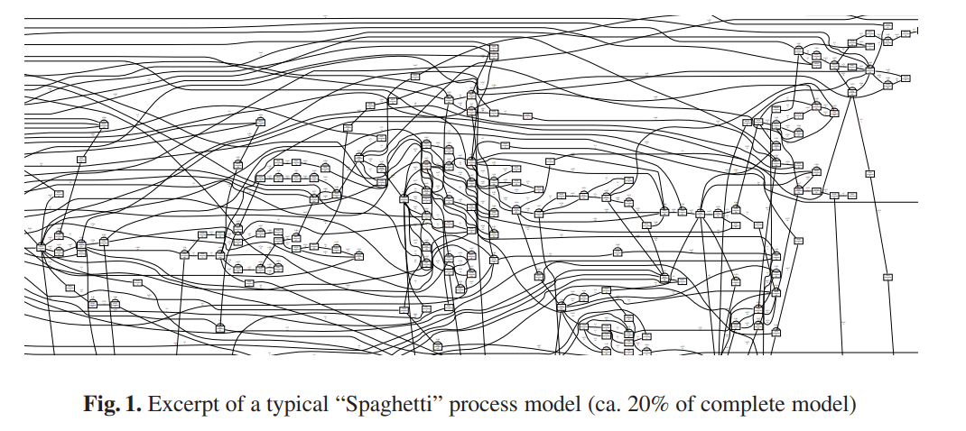
Problem/Ausgangslage

Slide 5
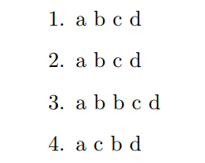
Grundlagen - Fuzzy Miner Regeln
Berechnung von Significance & Correlation
Sequenz von 4 simple cases:
Events a: 4, b: 5, c: 4, d: 4
Max= b:5, sig: a:4/5, b: 5/5, c:4/5, d:4/5
Correlation: a->X, 4 Mal. Dann, a->b: 3/4 und a->c:1/4

Slide 6
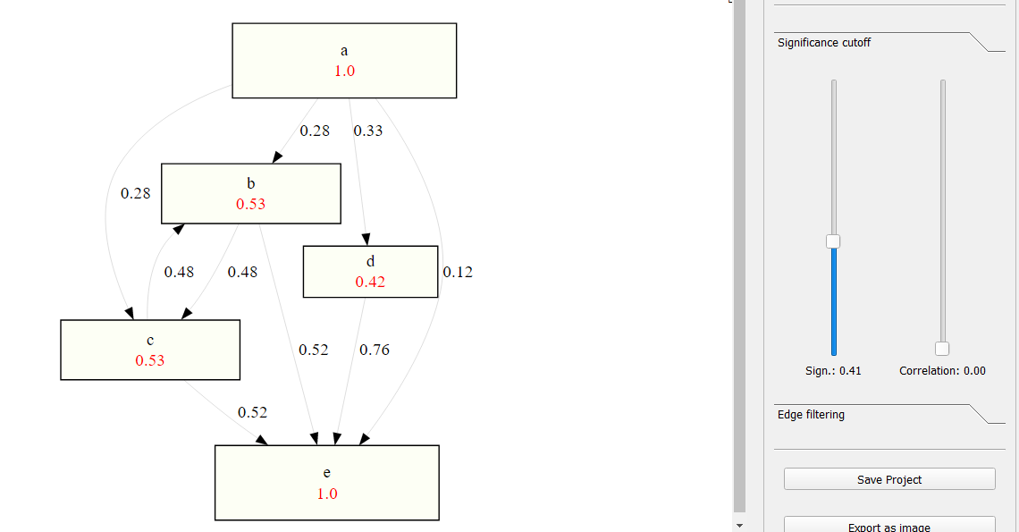
Grundlagen - Fuzzy Miner Regeln
Regeln für Clustering
1. Regel: hoch signifikante Knoten werden beibehalten

Slide 7
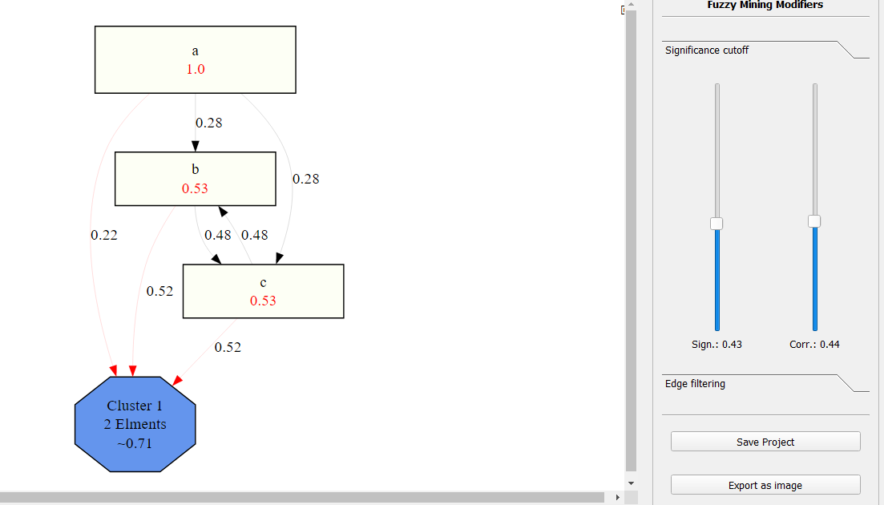
Grundlagen - Fuzzy Miner Regeln
2. Regel: weniger signifikanter Knoten, die hoch korreliert sind werden zusammengeschart
1
2

Slide 8
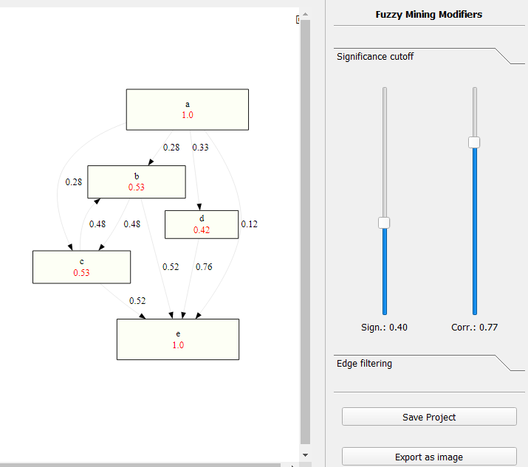
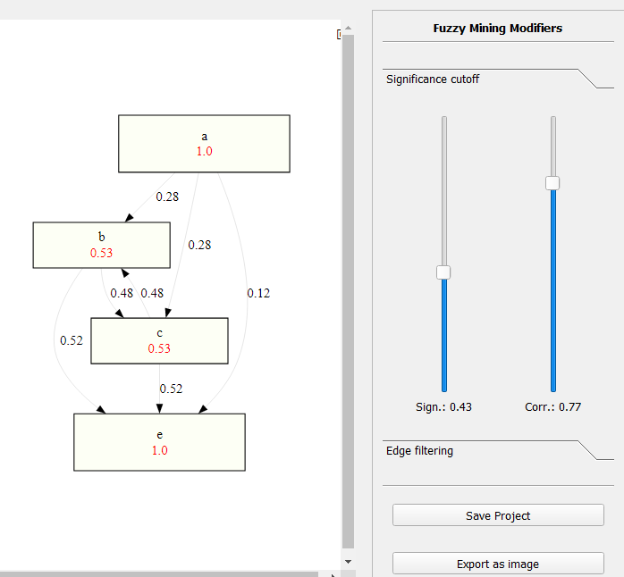
Grundlagen - Fuzzy Miner Regeln
3. Regel: weniger signifikanter Knoten, die wenig korreliert sind, werden entfernt
1
2

Slide 9
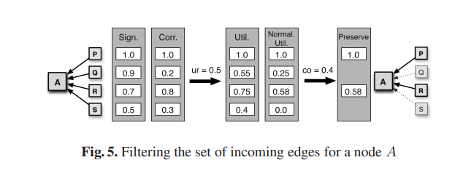
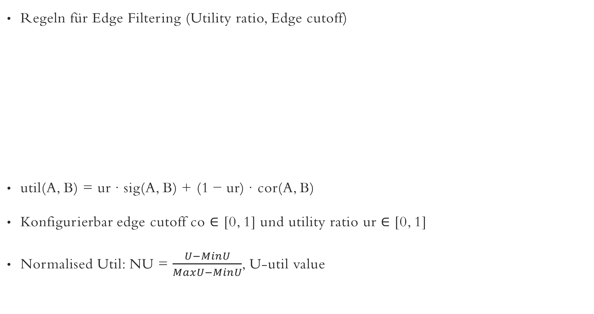
Grundlagen - Fuzzy Miner Regeln
Regeln für Edge Filtering (Utility ratio, Edge cutoff)
util(A, B) = ur · sig(A, B) + (1 − ur) · cor(A, B)
Konfigurierbar edge cutoff co ∈ [0, 1] und utility ratio ur ∈ [0, 1]
Normalised Util: NU = $\frac{U−MinU}{MaxU−MinU}$, U-util value

Slide 10
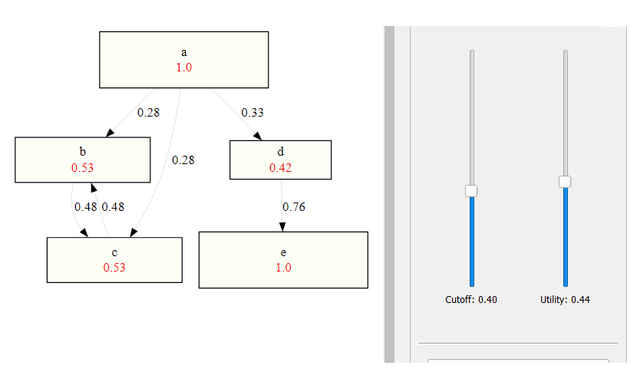
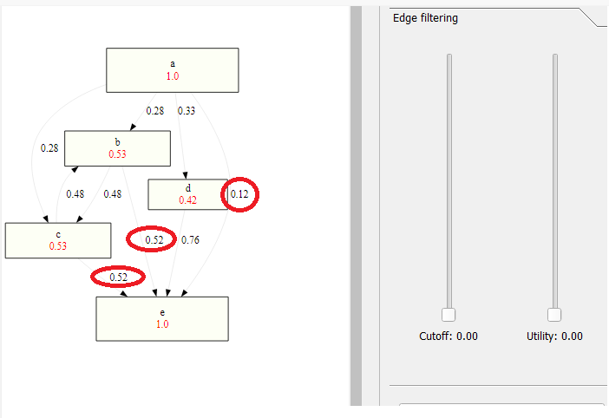
Grundlagen - Fuzzy Miner Regeln
Regeln für Edge Filtering (Utility ratio, Edge cutoff)
1
2

Slide 11
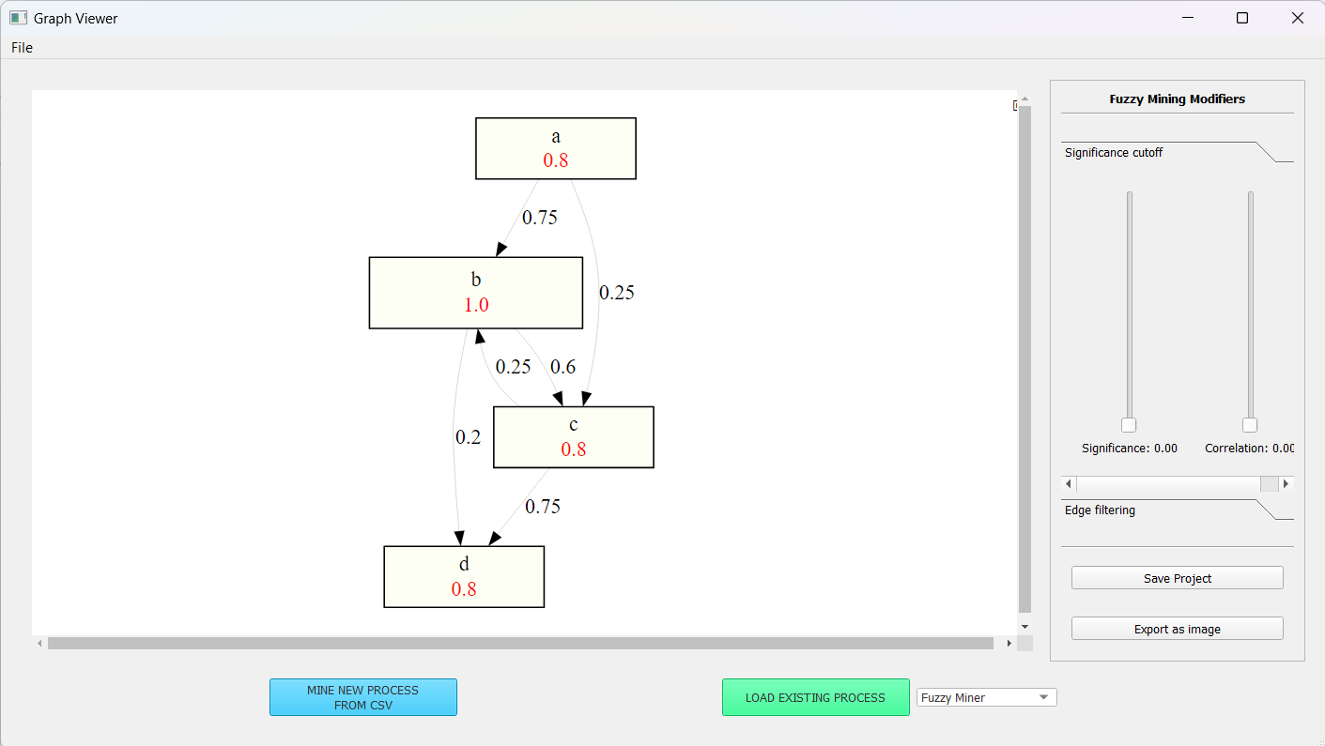
Grundlagen - Fuzzy Miner Regeln
Andere Funksionalitäten
Projekt speichern - 1
Existierend Projekt laden- 2
Als Bild exportieren - 3
1
3
2

Slide 12
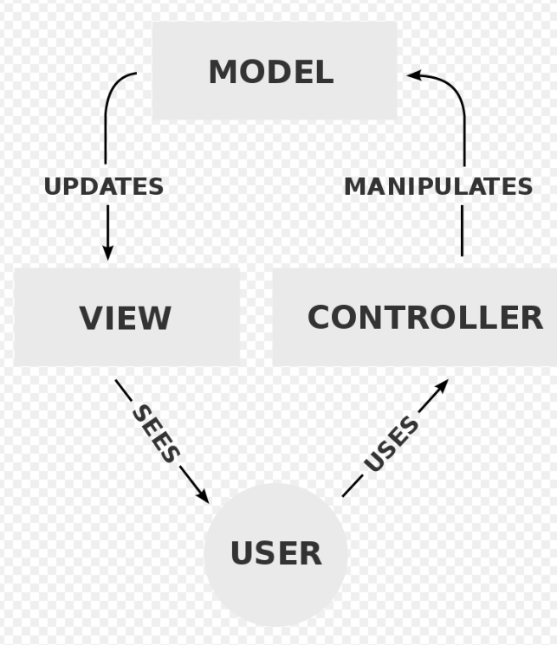
Architektur
MVC als Design Pattern
Model – fuzzy_mining
View – fuzzy_graph_view
Controller – fuzzy_graph_controller

Slide 13

Demo

Slide 14
Hereausforderungen
Projekt an existierende Projekt anpassen
Meine erste Applikation mit Python
Bei Änderungen Code vom Kollege aufpassen
ChatGPT oft wegen Syntax verwendet

Slide 15
Zukünftige Arbeit
Neue Algorithmus hinzufügen
UI verbessern
Interaktion - Graph
Neue Features für Fuzzy Miner
  Binary significance metrics
  Binary correlation metrics

Slide 16
Fazit
Einfach
Schwierig
Gelernt

Slide 17
Literature
Process Mining (Discovery, Conformance and Enhancement of Business Processes), Will M.P. van der Aalst
Günther, C. W., & Aalst, van der, W. M. P. (2007). Fuzzy mining - adaptive process simplification based on multi-perspective metrics. In G. Alonso, P. Dadam, & M. Rosemann (Eds.), Proceedings of the 5th International Conference on Business Process Management (BPM 2007) 24-28 September 2007, Brisbane, Australia (pp. 328-343). (Lecture Notes in Computer Science; Vol. 4714). Springer. https://doi.org/10.1007/978-3-540-75183- 0_24
Günther, C. W. (2009). Process mining in flexible environments. [Phd Thesis 1 (Research TU/e / Graduation TU/e), Industrial Engineering and Innovation Sciences]. Technische Universiteit Eindhoven. https://doi.org/10.6100/IR644335

Slide 18
Danke für Ihre Aufmerksamkeit!

